Slide 1
《电磁学》 麦克斯韦方程组

Slide 2
3. 电磁场具有实物物质的基本特性:
能量,质量和动量
a. 电磁场的电磁能量密度为:
b. 单位体积的场的质量：（电磁场不为零）
c. 对于平面电磁波，单位体积的电磁场的
动量 和能量密度 间的关系是：

Slide 3
2. 场物质与实物物质的不同
电磁场以波的形式在空间传播，而以粒子(光子)的形式和实物相互作用。
光子没有静止质量，而电子、质子、中子等基本
粒子却具有静止质量。
b. 实物速度相对于不同的参考系不同,但电磁场在真空中运动的速度永远是 ，在任何参考系中都相同。
c. 一个实物的微粒所占据的空间不能同时为另一个微粒所占据，但几个电磁场可以相互叠加，可以同时占据同一空间。

Slide 4
电磁场的能量和能流

Slide 5
（3.6.24）
（3.6.25）
波动方程
按简谐波可写成
上式代入（3.6.24）得
一个最基本的平面波解
上式代入
同理

Slide 6
3.1 电磁场的能量原理和能流密度矢量
在空间取一任意体积V，设其表面为 Σ，则该体积内的电磁能为
在非稳恒情况下，各场量随时间变化，电磁能W随时间的变化率为

Slide 7
利用麦克斯韦方程组

Slide 8
因此
利用矢量场论的高斯定理
先分析
的物理意义
有非静电力K的情况下欧姆定律的微分形式为
取V为一个小电流管，设其截面积和长度分别为ΔΣ和Δl，考虑到j₀与Δl方向一致，于是

Slide 9
小流管中的电流I₀
沿流管的电动势ΔE
小流管的电阻R
是单位时间释放出来的焦耳热
是单位时间电源作的功
这个结论完全不限于V是小流管的情形，对于任何体积V，都代表此体积内单位时间释放的焦耳热Q与单位时间非静电力作的功P之差，即

Slide 10
再分析
的物理意义
引入一个新的矢量S，其定义如下
—— 坡印廷矢量
于是
在体积V内单位时间内增加的电磁能dW/dt
此体积内单位时间电源作的功P
坡印廷矢量的面积分
焦耳损耗Q

Slide 11
讨论坡印廷矢量
能量守恒的观点看：
单位时间从体积V的单位表面流出的电磁能量(叫做电磁能流) ，单位： W/m²(相当于功率密度)
方向：电磁能传递的方向，与k的方向一致
大小：单位时间流过与之垂直的单位面
积的电磁能量
电磁能流密度矢量
平均能流密度 ：S在一个周期内的平均值
对于简谐波
电磁波中的能流密度正比于电场或磁场振幅的平方!!!

Slide 12
能量守恒之二
“任意闭合曲面包围的一个体积（无限小或者非无限小），通过闭合曲面的能量流出应该等于该范围内能量的减少（场的能量及粒子能量）”。
粒子动能：如果带电粒子在该范围内运动，则其动能的变化等于外界做功

Slide 13
能量守恒
P482

Slide 14
能流密度

Slide 15
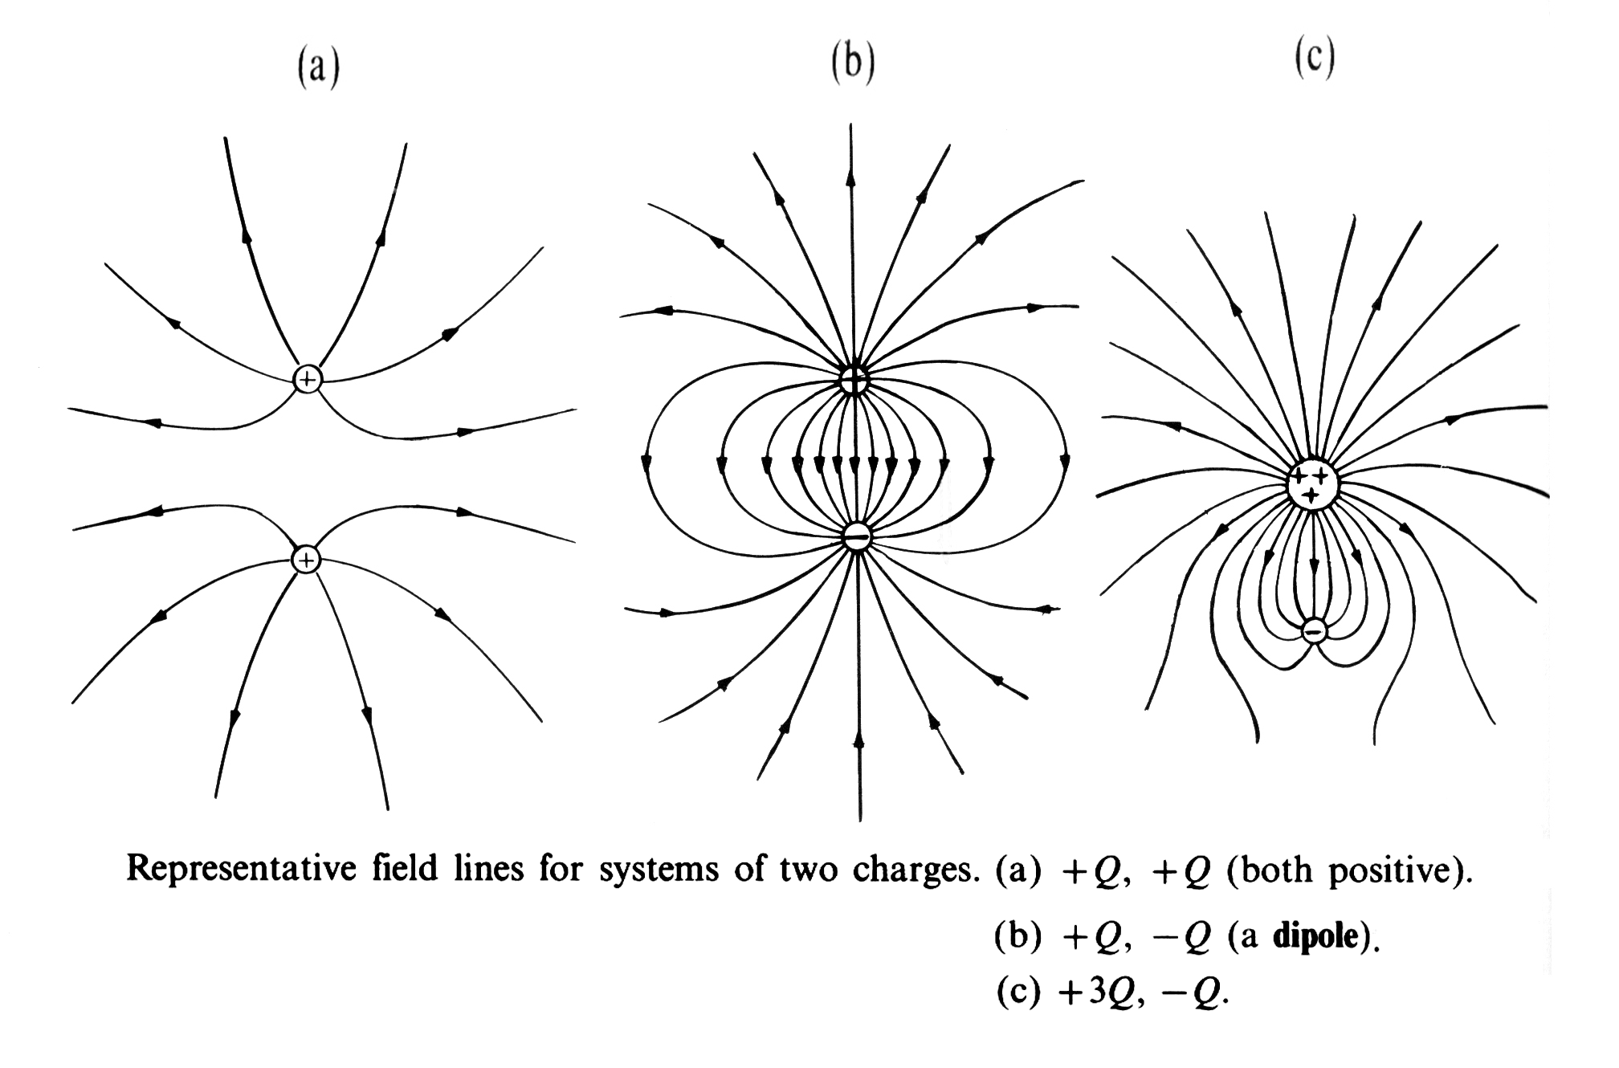
两个等量异号电荷，它们在空间形成静电场如图所示。当用导线连接这两个异号电荷，使之放电，导线上将产生焦耳热。这部分能量是哪里来的？能量是通过什么途径传递到放电导线上来的？
坡印廷矢量并不受限于平面电磁波情形，它可以被推广到任意场合。电磁场蕴含能量，以w_{e}和w_{m}表达其能量体密度，凡（E，H）共存的区域，皆有坡印廷矢量，以实现电磁能量的传输和转化。即使在直流电路情形，电源中的能量并非通过电流传输到负载，而是通过载流体周围的电磁场所产生的坡印亭矢量，传输到负载去，相应的定量审核亦证认这一观点。
详读p432

Slide 16
无限长圆柱形导线半径为R，单位长度的电阻为K，载有电流I。计算导线表面的能流密度矢量。
流进单位长度导线的能量：

Slide 17
设直流100W灯泡工作时有10%的输入功率以光的形式均匀地向外辐射。试计算离光源10m处的电场E和磁场B的最大值。
光强与电场（磁场）振幅平方成正比。

Slide 18
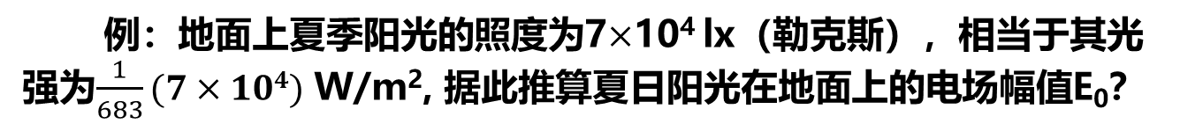
例：地面上夏季阳光的照度为7$×$10⁴ lx（勒克斯），相当于其光强为$\frac{1}{683}(7×104)$ W/m², 据此推算夏日阳光在地面上的电场幅值E₀？
“（勒克斯lux，法定符号lx)是照度(Illuminance)的单位。被光均匀照射的物体，在1平方米面积上所得的光通量是1流明时，它的照度是1勒克斯。”
解：根据
可得：
这里仅计算可见光波段，若考虑太阳辐射的全域波谱，约为10³V/m，增强为4倍。
Notes:
流明，光通量的单位。发光强度为1坎德拉(cd)的点光源，在单位立体角（1球面度）内发出的光通量为“1流明”，英文缩写(lm)。
坎德拉（candela）是发光强度的单位，国际单位制（SI）的7个基本单位之一。简称“坎”，符号cd。是一光源在给定方向上的发光强度，该光源发出频率为540×10^12赫兹的单色辐射，且在此方向上的辐射强度为1/683瓦特/球面度。

Slide 19
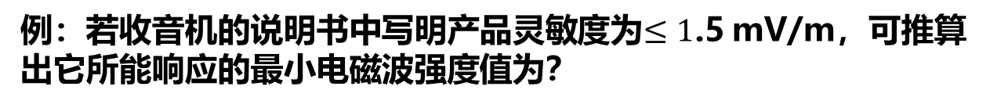
例：若收音机的说明书中写明产品灵敏度为$≤1$.5 mV/m，可推算出它所能响应的最小电磁波强度值为？
解：根据
可得：

Slide 20
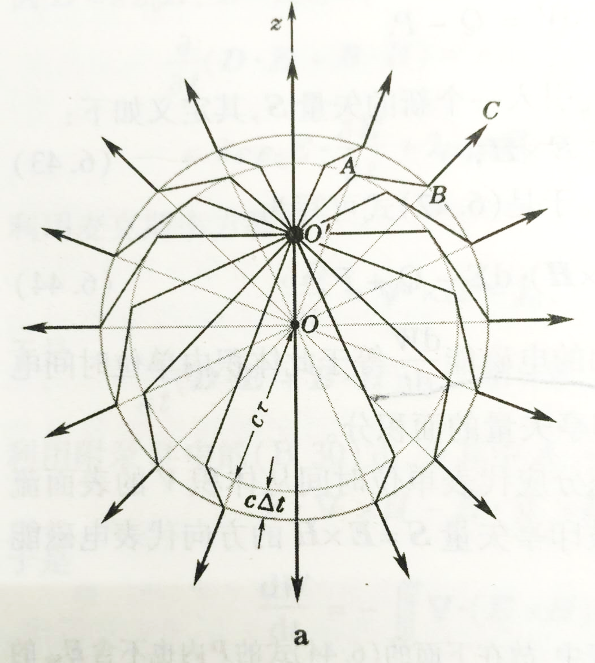
3.2 带电粒子的电磁辐射
一个匀速运动的带电粒子产生的电场都是径向的，不是横波，它不会发射电磁波，因为电磁波是横波。要发射电磁波，粒子一定要有加速度。
设带电粒子q在时间t＝0 以前静止在原点O处，在t＝0 到Δt 区间在沿z 方向受到一个方脉冲力而产生加速度。
假定Δt 如此之短，可以认为粒子的位置几乎未离开O点，但却已获得速度u=at，此后粒子以速度u匀速前进。为简单起见．设u<<c ，即粒子的运动是非相对论性的。

Slide 21
考虑脉冲后又经过时间间隔τ的情况。这时脉冲前后的波前已传播到以O为中心、半径分别为c(Δt+τ)和cτ的同心球面上，而粒子到达了O’的位置，OO’＝uτ
t＝0以前粒子停留在O不动，大球面以外的电场线以O为中心沿着径向分布
匀速运动的带电粒子所产生电场的瞬时分布也是以它自己为中心沿着径向的，即小球面以内的电场线以O’为中心沿着径向分布。
在两球面之间的过渡区里电场线发生曲折，这里正是带电粒子脉冲加速的影响传播所及的地方。在此区间电场E既有横分量E_{θ}，又有纵分量E_{r}。对电磁辐射有贡献的只有横分量E_{θ}

Slide 22
考虑从O’出发沿θ方向的电场线O’ ABC，在过渡区里
E_{r}
E_{θ}
极角
在非相对论近似下，E_{r}基本上是以O’为中心的库仑场

Slide 23
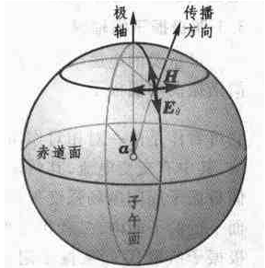
电磁辐射能流密度大小的计算
这里
真空中
带电粒子电磁辐射的方向性

Slide 24
分析
辐射的能流密度S与粒子的加速度a的平方成正比
带电粒子因其有加速度而产生电磁辐射的现象是十分普遍的。
辐射的能流密度S与距离r 的平方成反比
粒子发射的是球面波，根据能量守恒定律，通过任何以它为中心的球面的能流都应一样，即与r无关
辐射的能流密度S与极角正弦的平方成正比，辐射各向异性
对于给定的传播方向，只有粒子加速度在垂直于矢径r的投影asinθ才对辐射有贡献，而平行于矢径r的分量对辐射没有贡献。这是电磁波的横波性的反映

Slide 25
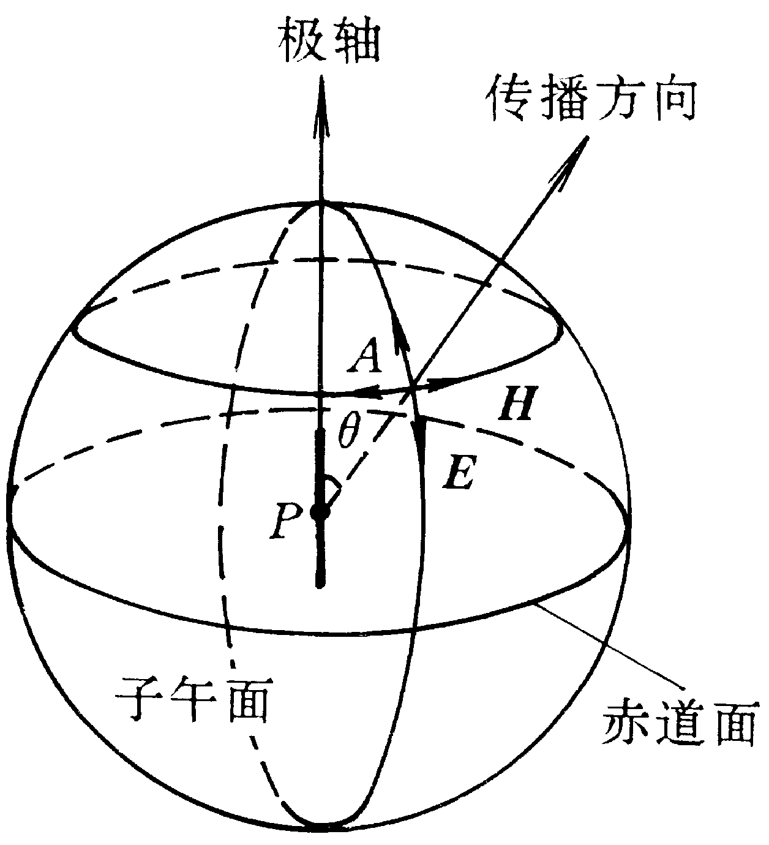
3.3 偶极振子的辐射
最重要的电磁辐射振源模型是偶极振子，它可看作是一个偶极矩p 作简谐振荡的偶极子：
可看作是由一对相对作简谐振动的正、负电荷组成的
可看作是一段导线，其中有交变电流，其两端所积累的电荷也正负交替地变化着。
计算表明
偶极振子周围电场强度矢量E位于子午面内，磁场强度矢量H位于与赤道面平行的平面内，二者相互垂直。

Slide 26
偶极振子附近电场分布
（1）靠近振子中心（r<<波长λ，或r与λ同数量级，这时它与静态偶极子电场相近）。电场线的始末两端分别与偶极振子的正负电荷相连。
t=0时，正负电荷正好位于中心(a),这时振子不带 电，没有电场线与它相连
在振动的前半个周期内，正负电荷分别朝上下两方向移动(b)，经过最远点后(c)又移向中心(d)

Slide 27
在这期间出现了由上面正电荷到下面负电荷的电场线，同时这电场线不断向外扩展。最后正负电荷又回到中心相遇(e)，完成了前半个周期。这时振子又不带电了，原来与正负电荷相连接的电场线两端衔接起来，形成一个闭合圈后脱离振子(f)
在后半个周期中的情况与此类似．过程终了时再形成一个电场线的闭合圈。不过前后两个闭合圈的环绕方向相反。

Slide 28
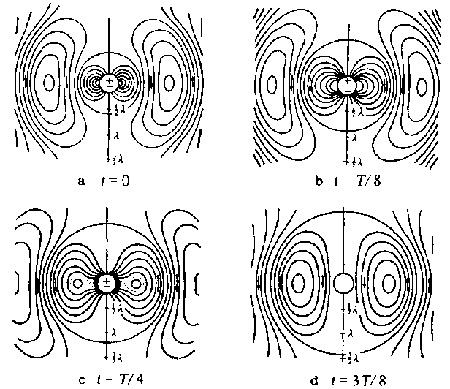
偶极振子附近电场线的分布

Slide 29
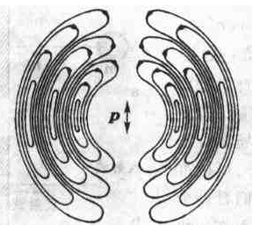
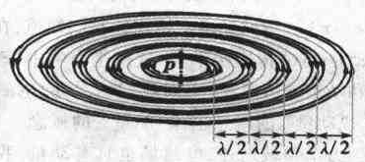
（2）离振源足够远的地方(r>>λ)称之为波场区
电场线都是闭合的，当距离r增大时，波面渐趋于球形，电场强度矢量E趋于切线方向，波场区内E垂直于矢径r
在上述任何区域里，磁场线皆如图所示，是平行于赤道面的一系列同心圆，故H同时与E和r垂直。
电场线
每根环形磁场线的半径都随时间不断向外扩展
偶极振子辐射的能流密度在空间的分布与本节3.2的描述相同
磁场线

Slide 30
坡印亭矢量的大小S与粒子的加速度a的平方成正比，与距离r 的平方成反比，
据
因振荡电荷位移r正比于 ，加速度a正比于 ，所以能流密度正比于频率的四次方：

Slide 31
3.4 电磁场的动量 光压
动量为G=mV 的小球垂直撞击平板，以G’=mV ’弹射回来，动量改变为△G= mV ’ –mV 光压
v
m
V’
a

Slide 32
3.4 电磁场的动量 光压
动量为G=mV 的小球垂直撞击平板，以G’=mV ’弹射回来，动量改变为△G= mV ’ –mV 光压
v
m
V’
a
电磁场具有动量，电磁波垂直射在金属板上，一部分反射
入射波
反射波
b

Slide 33
设电磁波传播方向为z，E、H方向为x、y方向，电子在x方向往复运动，形成传导电流j_{0，}还受洛伦兹力F， F沿E×H方向，自由电子将此力传给金属板， 获+z方向动量，意味着电磁波动量发生了相反方向的变化
设入射、反射电磁波坡印亭矢量分别为S_{入，} S_{反，}则金属板面元△∑受到的力：
金属板受到的压强：

Slide 34
金属板和电磁波
动量改变分别为：
△t时间内传播距离为c△t，体积：△∑ c△t
单位体积内电
磁波动量改变：
定义电磁波动量密度：

Slide 35
更进一步可以看到
电磁场具有能量和动量，它是物质的一种形态
随着科学技术的发展，发现“场”和“实物”之间的界限日益消失
光在某些方面也具有微粒性；与此同时，从电子衍射现象发现，一向被认为是实物微粒的电子同时也具有波动性

Slide 36
光压(辐射压力)
光压：光（电磁波）照射在物体上，对物体所施加的压力
单位面积上受到的压力即压强：
如被照射面的反射率为100%，则S_{入}=S_{反}
如被照射面全吸收（绝对黑体），则S_{反}=0，正入射的光压：

Slide 37
光压非常小，很难观察到
原子物理中，光在电子上散射时与电子交换动量（康普顿散射）
天体物理中，星体外层受到核心部分的万有引力相当大
一部分靠核心部分的辐射产生的光压平衡。
例如，彗星尾是由大量尘埃组成的，当彗星运行到太阳附
近时，由于这些尘埃微粒所受到的来自太阳的光压比引力
大，所以它被太阳光推向远离太阳的方向而形成很长的彗
星尾。彗星尾被太阳光照得很亮，有时能被人用肉眼看到
与地面大气压强相比，太阳光在镜面上产生的光压是很难观测到的非常小的压强。数值为

Slide 38
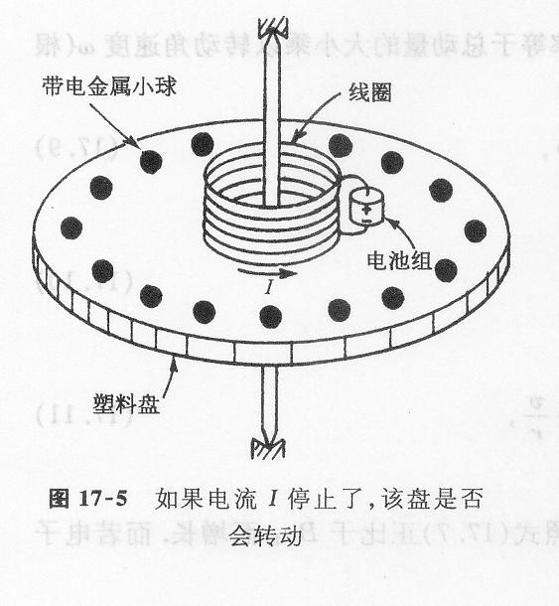
带电小球若带正电？ 带电小球若带负电？
载流子的质量趋于零

Slide 39
电磁场的动量密度

Slide 40
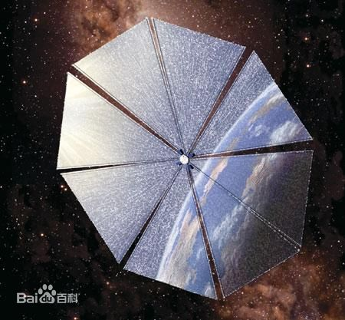
光帆

Slide 41
作业：从地球往四光年外的三体星发射光帆飞船，飞船离开地球后（离太阳1.5亿公里），仅靠光帆加速，若要飞船在一百年内到达三体星，问飞船质量最大为多少？
不考虑三体星的光压。
太阳辐射功率P=4×10²⁶W，光帆面积S为十万平方米。
设光帆可反射所有波段的电磁波。
作业:描述电感中的能流

Slide 42
dt时间内太阳发出的光的质量
这些光携带的动量
传递给光帆的动量
飞船速度变化

Slide 43
P=4e26; S=1e4; c=3e8;
r0=1.5e11; v0=0;
coeff=P*S/2/c/pi;
time=100*365*24*3600; distance=4*365*24*3600*3e8;
dt=time/1e4;
M=1.0;
for i=1:10000
v=v0;
r=r0;
for t=0:dt:time
v=v+coeff/M/r*dt;
r=r+v*dt;
end
if r>distance
M=M*1.01;
else
M=M/1.01;
end
end
r/distance
v/c
M

Slide 44
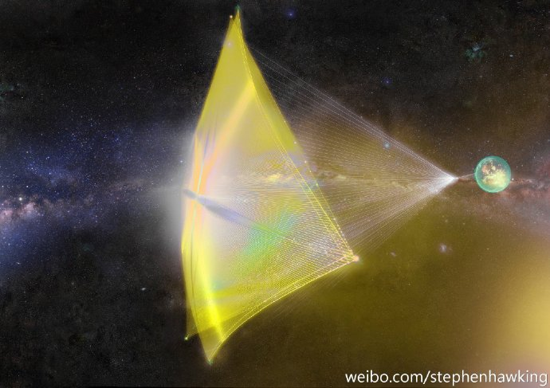
霍金的微型光帆飞船
“突破摄星”旨在研发出一台“纳米飞行器” —— 一台质量为克级的自动化太空探测器—— 并且通过光束把它推动到五分之一的光速。如果我们成功的话，这个飞掠任务将会在发射后二十年左右到达半人马座阿尔发星。
http://breakthroughinitiatives.org/Initiative/3

Slide 45
作业:描述电感中的能流

Slide 46
作业 P460: 4, 9

